Slide 1
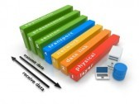
TC 2018 Fundamentos de redes
Modelo OSI
ITESM Campus Querétaro

Slide 2

Objetivos de esta sesión
Conocer el modelo abierto de interconexión de redes, analizar los beneficios de definir un modelo de interconexión y comprender las funciones de las capas del modelo OSI

Slide 3
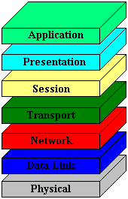
El Modelo OSI
Open System Interconnection (OSI)
El modelo OSI, surge como una respuesta a la necesidad de interconexión de equipos de informática de diferentes fabricantes para comunicarse entre sí con éxito en una red.
La solución: El modelo OSI
La Organización Internacional para la Normalización (ISO) creó en 1984 el modelo de referencia OSI (Open System Interconnected)

Slide 4
El Modelo OSI
Open System Interconnection (OSI)
El modelo OSI, es un marco de referencia de estándares, definido en siete capas. Cada uno de los niveles o capas, define un conjunto de reglas y funciones para facilitar la comunicación.

Slide 5
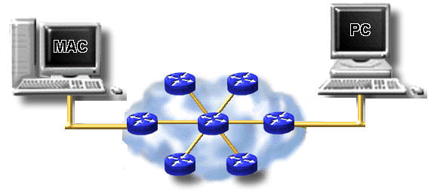
El Modelo OSI
El objetivo es que dos computadoras se puedan comunicar aunque están basadas en distintas plataformas de hardware y software.

Slide 6
El Modelo OSI
El modelo OSI es el principal modelo de redes de comunicaciones.
El modelo OSI representa:
Procesos de comunicación
Como los datos fluyen de una computadora a otra a través de la red.

Slide 7

El Modelo OSI
¿Qué es un protocolo?
Es un conjunto de reglas y procedimientos que definen como interactúan las entidades de comunicación.
Por ejemplo: Si se considera el ejemplo de navegar en la Web, el protocolo HTTP especifica cómo interactúan el cliente y el servidor Web.
El fin último de todo protocolo es proporcionar un servicio:
HTTP posibilita la descarga de páginas Web
FTP permite la transferencia de archivos
SMTP para la transferencia de correo
IP para la transferencia de paquetes
DNS para la búsqueda de direcciones IP

Slide 8

El Modelo OSI
Los protocolos son un conjunto de reglas que:
Definen el formato de los datos y cómo serán transmitidos a
través de la red.
Hacen la comunicación sobre la red más eficiente
Es muy importante que todos los dispositivos en una red hablen el mismo protocolo.

Slide 9
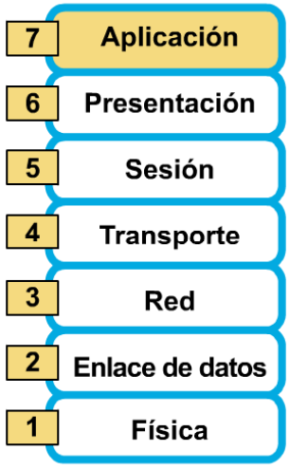
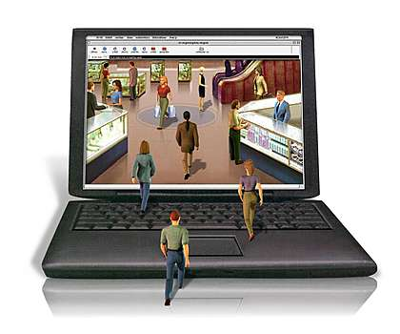
Capas del Modelo OSI
Aplicación
Proporciona servicios de red a las aplicaciones de los usuarios (Correo electrónico, transferencia de archivos, acceso desde terminales a computadoras remotas, servicio de nombres)
Por ejemplo: WWW, el navegador utiliza el protocolo HTTP, perteneciente a la capa de aplicación, para acceder a un documento WWW.

Slide 10
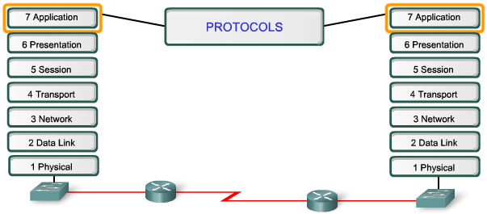
Capas del Modelo OSI
Los protocolos de la capa de Aplicación proporcionan las reglas de comunicación entre las aplicaciones. Hay tantos protocolos como aplicaciones distintas.
Entre los protocolos más conocidos destacan:
HTTP
FTP
SMTP
Telnet / SSH
DNS

Slide 11
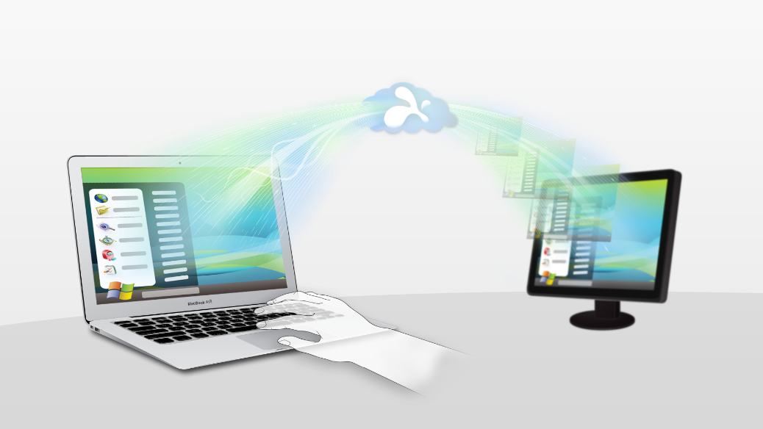
Telnet vs SSH
Telnet
Sirve para realizar accesos remotos en modo terminal, es decir, sin gráficos.
Es una herramienta muy útil para arreglar fallos a distancia, sin necesidad de estar físicamente en el mismo sitio que la máquina.
Su mayor problema es de seguridad, ya que todos los nombres de usuario y contraseñas necesarias para entrar en las máquinas viajan por la red como texto plano. Esto facilita que cualquiera que espíe el tráfico de la red pueda obtener los nombres de usuario y contraseñas, y así acceder también a esas máquinas. Telnet, no cifra ninguno de los datos enviados sobre la conexión.

Slide 12
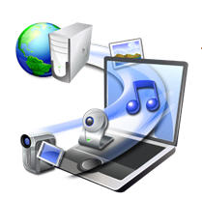
Telnet vs SSH
SSH
Es el nombre de un protocolo y del programa que lo implementa, y sirve para acceder a máquinas remotas a través de una red.
Trabaja de forma similar a como se hace con telnet. La diferencia principal es que SSH usa técnicas de cifrado que hacen que la información que viaja por el medio de comunicación vaya de manera no legible y ninguna tercera persona pueda descubrir el usuario y contraseña de la conexión ni lo que se escribe durante toda la sesión.
Puede describirse como una versión cifrada de telnet.

Slide 13
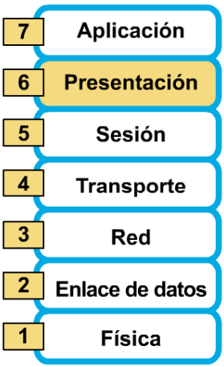
Capas del Modelo OSI
Presentación
Garantiza que los datos sean legibles por el sistema receptor.
Define el formato de los datos que se van a intercambiar entre las aplicaciones y ofrece a las aplicaciones un conjunto de servicios de transformación de datos como la compresión y el cifrado o encriptación de los datos.
Define la sintaxis utilizada por las aplicaciones y proporciona los medios para seleccionar y modificar la representación utilizada.

Slide 14
Capas del Modelo OSI
Presentación
Operaciones básicas:
Formateo de datos: Opera como traductor entre los tipos diferentes de códigos (EBCDIC, UNICODE y ASCII).
Cifrado de datos: Protege la información durante la transmisión. Aplica a los datos procesos criptográficos.
Compresión de datos: Usa algoritmos para reducir el tamaño de los archivos.
Define la estructura de datos a transmitir.

Slide 15
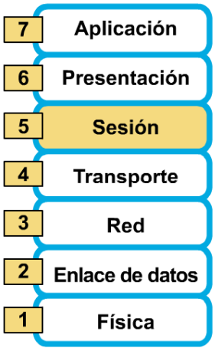
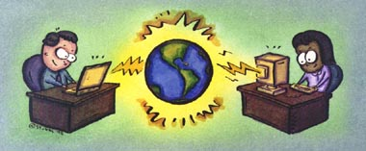
Capas del Modelo OSI
Sesión
Esta capa establece, mantiene y administra las sesiones entre las aplicaciones.
La capa de sesión maneja el intercambio de información ya que se encarga de iniciar el diálogo, mantenerlo activo y restablecer las sesiones que se hayan interrumpido.

Slide 16
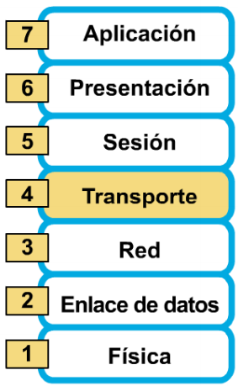
Capas del Modelo OSI
Transporte
Capa encargada de efectuar el transporte de los datos del dispositivo origen al destino.
Su función básica es aceptar los datos provenientes de la capa de sesión, dividirlos en unidades más pequeñas (segmentos), pasar éstas a la capa de red y asegurarse de que todas las piezas lleguen correctamente al otro extremo.
Segmenta y re-ensambla los datos dentro de una sucesión de información.
Funciones:
Conexión de extremo a extremo (origen - destino)
Detección y corrección de errores
Control de flujo y secuenciación (origen – destino)
(calidad del servicio, confiabilidad)

Slide 17
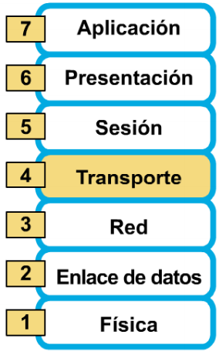
Capas del Modelo OSI
La capa de transporte utiliza dos protocolos:
TCP (Protocolo de Control de Transmisión/Transmission Control Protocol)
Servicio orientado a conexión
Asegura que los datos se entreguen libres de
errores, en orden y sin pérdidas ni duplicaciones.
Servicio de red de entrega ordenada y confiable
UDP (Protocolo de Datagrama de Usuario/User Datagram Protocol)
Servicio no orientado a conexión, sin confirmación
No garantiza el orden de entrega
Servicio de red no confiable

Slide 18
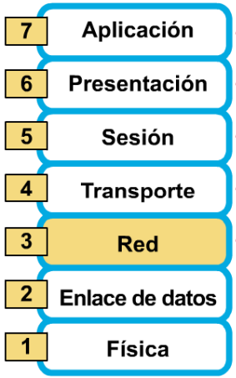
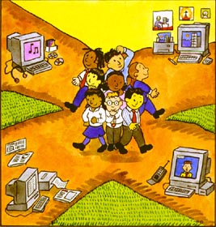
Capas del Modelo OSI
Red
Esta capa determina el mejor camino para mover los datos de un lugar a otro. Esta capa usa el esquema de direccionamiento IP (Internet Protocol). Dispositivos que operan en esta capa: Routers (ruteadores) y Switches capa tres
Funciones:
Selección de ruta
Direccionamiento lógico

Slide 19
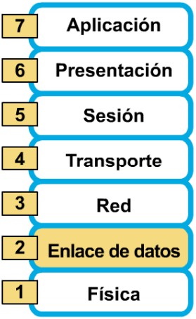
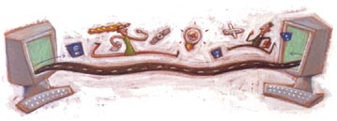
Capas del Modelo OSI
Enlace de datos
Esta capa proporciona un servicio de transmisión de datos confiable a través de un enlace físico. Se encarga del direccionamiento físico, la topología de red, el acceso a la red, la detección y control de errores, la entrega ordenada de tramas y el control de flujo. El emisor segmenta la información en tramas de datos y las transmite.
Esta capa usa un direccionamiento físico: MAC (Media Access Control). Dispositivos que operan en esta capa: Bridges (Puentes), Switches y NIC

Slide 20
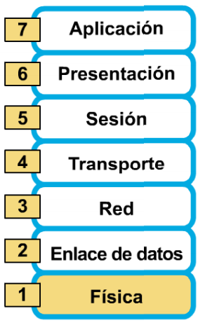
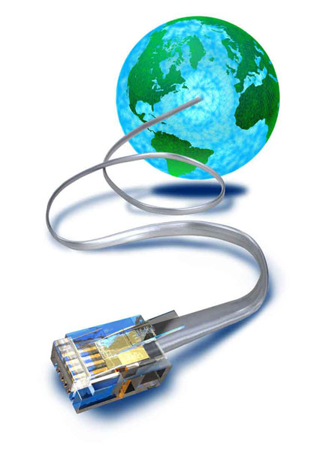
Capas del Modelo OSI
Física
Esta capa define las especificaciones eléctricas, mecánicas, funcionales y de procedimiento para activar y mantener el enlace físico entre los sistemas.
Se encarga de codificar los datos de la trama de enlace de datos en un patrón de unos y ceros (bits) para su transmisión a través del medio (generalmente cable).
Esta capa utiliza medios físicos como el par trenzado, la fibra óptica y el cable coaxial. Dispositivos que operan en esta capa: Hub, Repeater (repetidor) y Cables.

Slide 21





¿Por qué un modelo de niveles?
Reduce la complejidad
Separa el proceso de comunicación en pasos simples.
Facilita la evolución
Impide que los cambios en una capa puedan afectar las demás capas, para que se puedan desarrollar con más rapidez.
Simplifica el conocimiento
Simplifica la enseñanza y el aprendizaje, proporcionando un lenguaje
común para describir las funciones y capacidades de una red.
Asegura la interoperabilidad de tecnologías
Permite a los distintos tipos de hardware y software de red comunicarse entre sí.
Estandarización
Normaliza los componentes de red para permitir el desarrollo y el soporte de los productos de diferentes fabricantes.

Slide 22
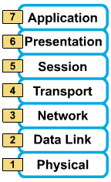
El Modelo OSI
El subsistema completo de comunicaciones ha sido dividido en 7 niveles, cada uno de los cuales realiza una función muy bien definida
Aplicación Proporciona servicios de red a las aplicaciones de los usuarios (Correo electrónico, transferencia de archivos, acceso desde terminales a computadoras remotas, servicio de nombres)
Presentación Esta capa define el formato de los datos que se van a intercambiar entre las aplicaciones y ofrece a las aplicaciones un conjunto de servicios de transformación de datos como: compresión y encriptación
Sesión Esta capa establece, mantiene y administra las sesiones entre las aplicaciones.
Transporte Esta capa segmenta y re-ensambla los datos. Su función básica es aceptar los datos provenientes de la capa de sesión, dividirlos en unidades más pequeñas si es necesario, pasar éstas a la capa de red y asegurarse de que todas las piezas lleguen correctamente al otro extremo.

Slide 23
El Modelo OSI
Red Esta capa determina el mejor camino para mover los datos de un lugar a otro. Esta capa usa el esquema de direccionamiento IP (Internet Protocol).
Enlace de datos Esta capa proporciona un servicio de transmisión de datos fiable a través de un enlace físico. Maneja la detección y control de errores, la topología de la red y el control de flujo. Esta capa usa un direccionamiento físico: MAC (Media Access Control).
Física Esta capa define las especificaciones eléctricas, mecánicas, funcionales y de procedimiento para activar y mantener el enlace físico entre los sistemas. Se encarga de la transmisión de cadenas de bits no estructurados sobre medios físicos como: par trenzado, fibra óptica y cable coaxial.

Slide 24

TC 2018 Fundamentos de redes
Protocolos e interfaces del modelo OSI
ITESM Campus Querétaro

Slide 25
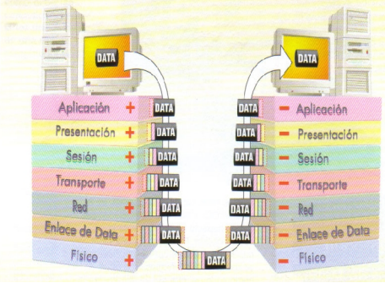
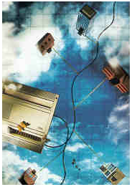
Objetivos de esta sesión
Conocer el concepto de protocolos e interfaces del modelo de referencia OSI.

Slide 26
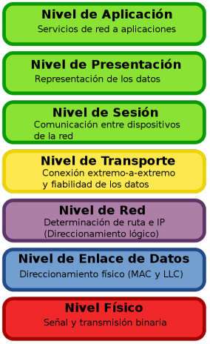
El Modelo OSI
Es un marco de referencia de estándares definido en siete capas. Cada uno de los niveles, define un conjunto de reglas y funciones para facilitar la comunicación.

Slide 27
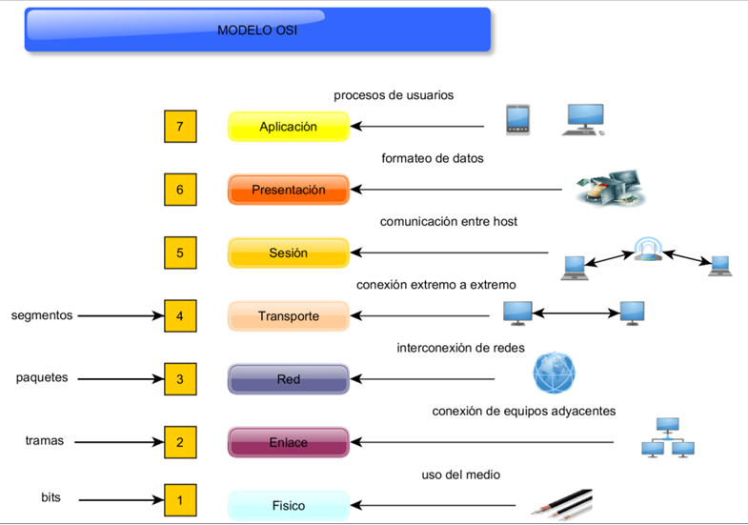
El Modelo OSI
El Modelo OSI

Slide 28
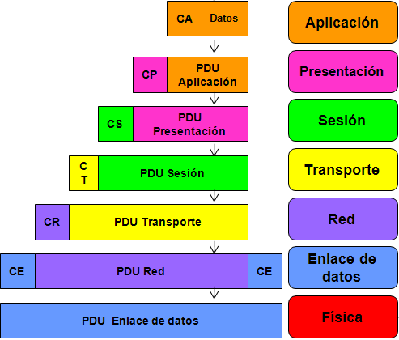
Elementos de un protocolo
Modelo OSI
Semántica: Overhead. Información de control que define el significado de cada uno de los datos.
Cada capa agrega sus propios significados (encabezados).
Los datos en cada capa no se modifican sino
que se van agregando.
La información en la red jamás va
desnuda, siempre lleva overhead.
CA – Encabezado capa aplicación
CP – Encabezado capa presentación
CS – Encabezado capa sesión
CT – Encabezado capa transporte
CR – Encabezado capa red
CE – Encabezado capa enlace de datos

Slide 29
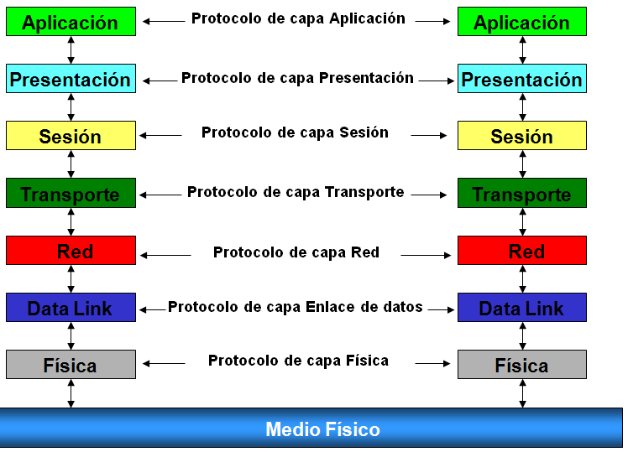
Protocolos en diferentes capas
Comunicaciones Peer-to-peer (Igual a igual)
La capa n de una máquina mantiene una conversación con la capa n de otra máquina. Las reglas y convenciones utilizadas en esta conversación se conocen como protocolos de capa

Slide 30
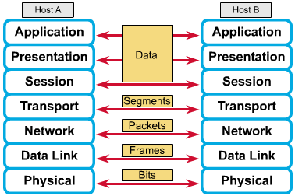
Unidades de datos de protocolo
Comunicaciones Peer-to-peer (Igual a igual)
Cada capa (origen) se comunica con su correspondiente capa (destino) usando su propia unidad de datos de protocolo (protocol data unit -PDU)

Slide 31

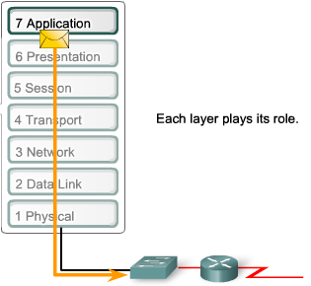
El Modelo OSI
Comunicaciones Peer-to-peer (Igual a igual)
En realidad, los datos no se transfieren directamente desde la capa n de una máquina a la capa n de la otra máquina, sino que cada capa pasa los datos y la información de control a la capa inmediatamente inferior, hasta que se alcanza la capa más baja.
En la capa 1, se encuentra el medio físico a través del cual ocurre la comunicación real.

Slide 32
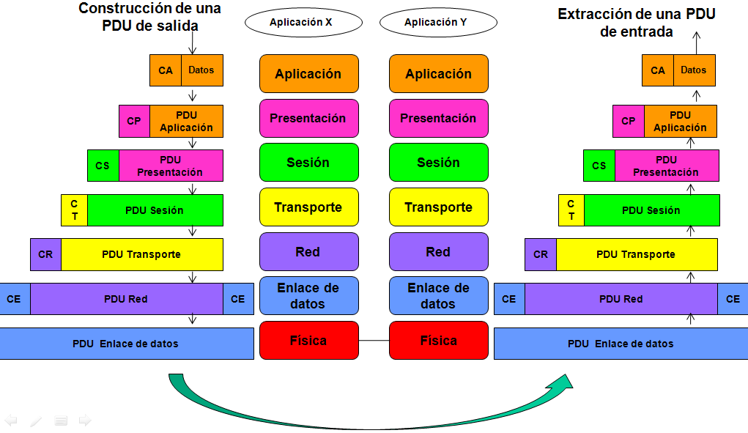
El Modelo OSI
PDU (Unidad de datos de protocolo)
El intercambio de información entre dos capas OSI consiste en que cada capa en el sistema fuente le agrega información de control a los datos, y cada capa en el sistema de destino analiza y remueve la información de control de los datos.
Si un host A desea enviar datos al host B, en primer término los datos deben empaquetarse a través de un proceso denominado encapsulamiento, es decir, a medida que los datos se desplazan a través de las capas del modelo OSI, reciben encabezados, información final y otros tipos de información.

Slide 33
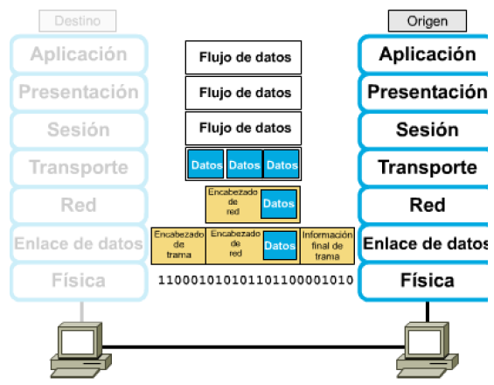
Encapsulamiento

Slide 34
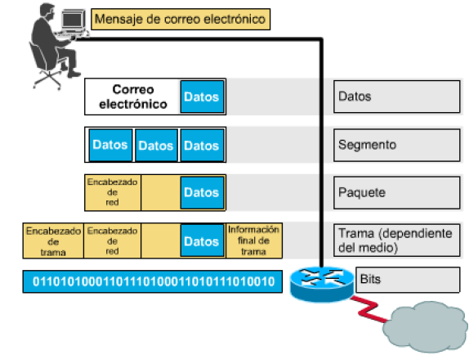
Ejemplo de encapsulamiento

Slide 35
El Modelo OSI
Transmisión de los datos
Cuando la aplicación X tiene un mensaje para enviar a la aplicación Y
Transfiere estos datos a la capa de aplicación.
A los datos se les añade un encabezado que contiene información necesaria para el protocolo de la capa 7 (encapsulado).
Seguidamente, los datos originales más la cabecera se pasan como una unidad a la capa 6. La entidad de presentación le añade su propia cabecera (un segundo encapsulado).
Este proceso continúa hacia abajo hasta llegar a la capa 2, que normalmente añade una cabecera y una cola. La unidad de datos de la capa 2, llamada trama (frame), se pasa al medio de transmisión mediante la capa física.
En el destino, al recibir la trama, ocurre el proceso inverso. Conforme los datos ascienden, cada capa elimina la cabecera más externa, actúa sobre la información de protocolo contenida en ella y pasa el resto de la información hacia la capa inmediatamente superior.

Slide 36
El Modelo OSI
Construcción de una PDU de salida
Extracción de una PDU de entrada
Aplicación X
Aplicación Y
CA
Datos
Aplicación
Aplicación
CA
Datos
CP
PDU Aplicación
Presentación
Presentación
CP
PDU Aplicación
CS
PDU Presentación
Sesión
Sesión
CS
PDU Presentación
CT
PDU Sesión
Transporte
Transporte
CT
PDU Sesión
CR
PDU Transporte
Red
Red
CR
PDU Transporte
CE
PDU Red
CE
Enlace de datos
Enlace de datos
CE
PDU Red
CE
PDU Enlace de datos
Física
Física
PDU Enlace de datos

Slide 37
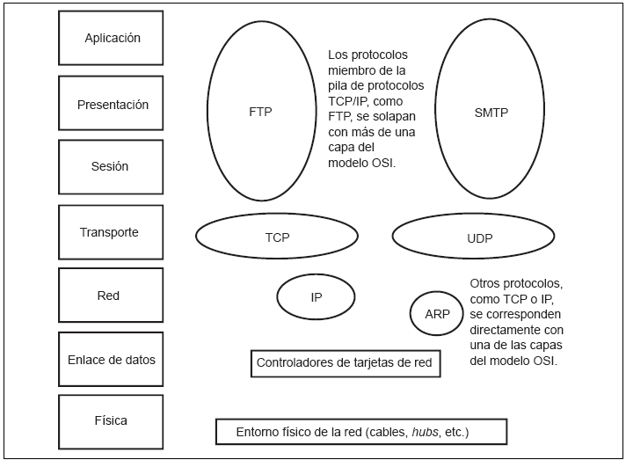
Protocolos Modelo OSI

Slide 38
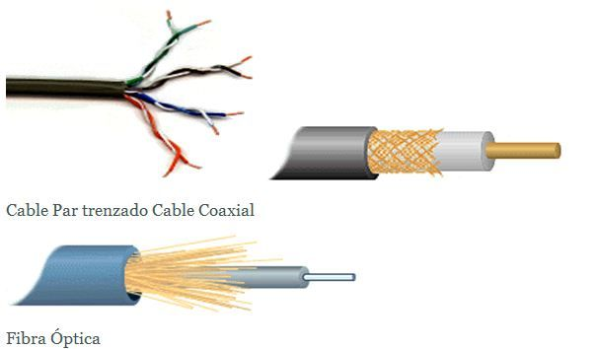
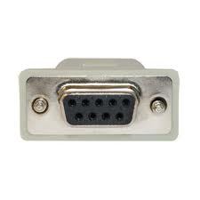
Protocolos Modelo OSI
Capa física
Algunos ejemplos de estándares de esta capa son:
Cable coaxial
Par trenzado
Fibra óptica
Microondas
RS-232 (Puerto serial)

Slide 39
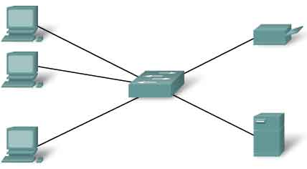
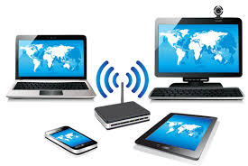
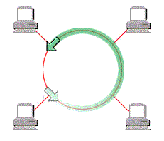
Protocolos Modelo OSI
Capa de enlace de datos
Algunos ejemplos de estándares de esta capa son:
Ethernet (802.3)
Token ring (802.5)
Wireless (802.11)

Slide 40
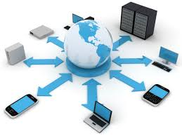
Protocolos Modelo OSI
Capa de red
IP (IPv4 e IPv6) Encargado de dirigir y encaminar los paquetes a través de una red.
ICMP (Internet Control Message Protocol) Protocolo de mensajes de control de Internet: Ping y tracert
ARP Protocolo responsable de encontrar la dirección de hardware (Ethernet MAC) que corresponde a una determinada dirección IP.

Slide 41
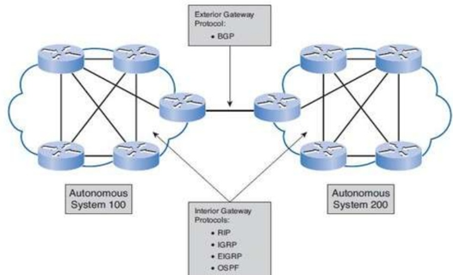
Protocolos Modelo OSI
Capa de red
Protocolos de enrutamiento interior:
Se encargan de distribuir información de enrutamiento (topología, condiciones de tráfico, retardo de redes interconectadas) entre los dispositivos de un mismo sistema.
RIP (RIP V1 y RIP V2)
IGRP (Propietario CISCO)
EIGRP
OSPF
Protocolos de enrutamiento exterior:
Se encargan de distribuir información de enrutamiento entre diferentes sistemas. Utilizados entre Proveedores de Servicio de Internet (ISP)
BGP
Notes:
RIP calcula la métrica o ruta más corta posible hasta el destino a partir del número de "saltos"
IGRP utiliza una métrica compuesta para determinar la mejor ruta basándose en el ancho de banda, el retardo, la confiabilidad y la carga del enlace.

Slide 42
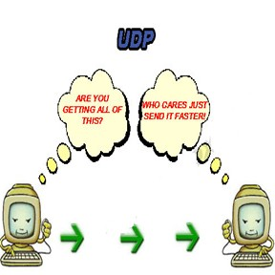
Protocolos Modelo OSI
Capa de transporte
Se han especificado dos protocolos para la capa de transporte: TCP y UDP
TCP (Protocolo de Control de Transmisión/Transmission Control Protocol)
Servicio orientado a conexión
No, más lento para que pueda guardar con precisión!
¿Estás recibiendo todo esto?
Exploradores web
Correo electrónico
Transferencia de archivos

Slide 43
Protocolos Modelo OSI
Capa de transporte
UDP (Protocolo de Datagrama de Usuario/User Datagram Protocol)
Servicio no orientado a conexión, sin confirmación
Streaming video (distribución digital de contenido multimedia)
Voz sobre ip
Sistema de nombres de dominio
Juegos en línea
A quién le importa envíalo más rápido!
¿Estás recibiendo todo esto?
Notes:
Streaming video (distribución digital de contenido multimedia a través de una red de computadoras, de manera que el usuario utiliza el producto a la vez que se descarga. La palabra retransmisión se refiere a una corriente continua que fluye sin interrupción, y habitualmente a la difusión de audio o vídeo)

Slide 44
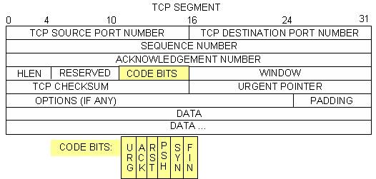
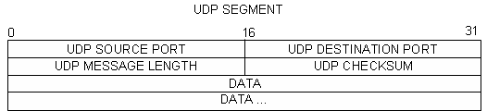
Protocolos Modelo OSI

Slide 45
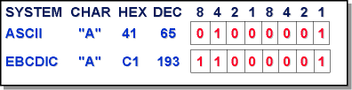
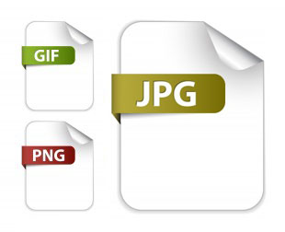


Protocolos Modelo OSI
Opera como traductor entre estos dos tipos de códigos
Capa de presentación
Estándares para dar formato al texto:
EBCDIC
ASCII
Estándares de imágenes gráficas:
GIF
JPEG
PNG
Estándares de video:
MPEG
QuickTime

Slide 46
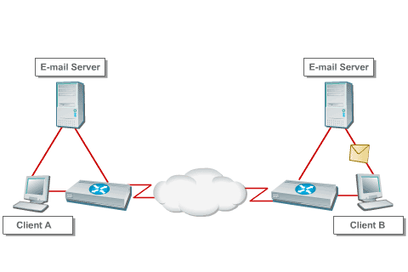
Protocolos Modelo OSI
Capa de sesión
Netbios (permite a las aplicaciones 'hablar' con la red)
Capa de aplicación
HTTP posibilita la descarga de páginas Web
FTP permite la transferencia de archivos
SMTP para la transferencia de correo
DNS para la búsqueda de direcciones IP

